Slide 1
Chapter 04 C 연산자의 이해

Slide 2
산술 연산자
관계 연산자
논리 연산자
비트 연산자
연산자 우선순위

Slide 3
01
산술 연산자

Slide 4
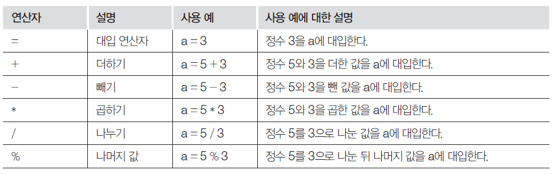
1. 산술 연산자
기본 산술 연산자

Slide 5
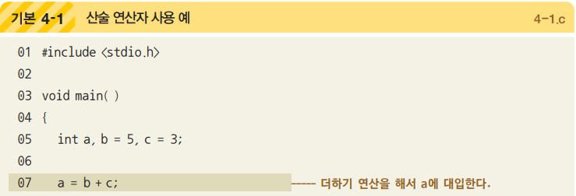
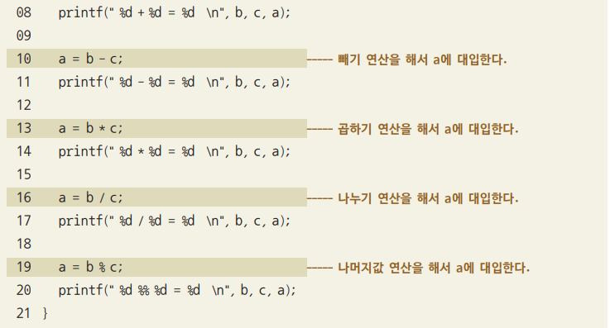
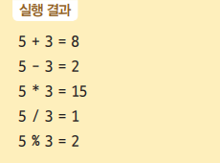
1. 산술 연산자
기본 산술 연산자

Slide 6
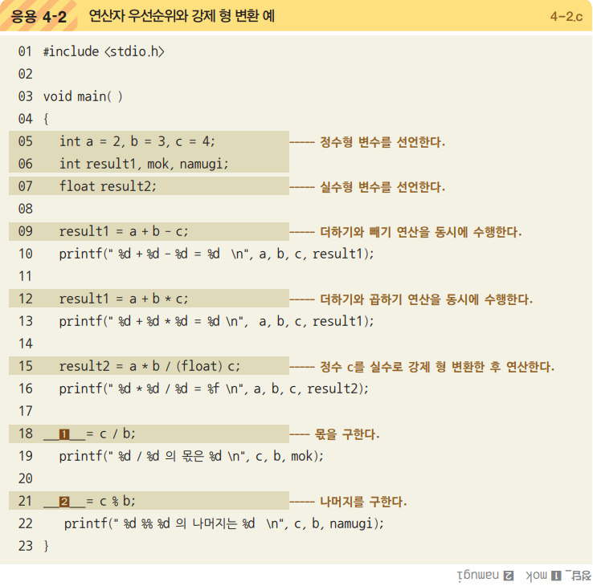
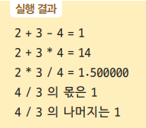
1. 산술 연산자
연산자 우선순위와 강제 형 변환

Slide 7


1. 산술 연산자
연산자 우선순위와 강제 형 변환
간단한 연산자 우선순위
[응용 4-2]의 5행과 6행에서 정수형 변수를 선언하고 7행에서 실수형 결과를 저장할 실수형 변수 result2를 선언
답은 ➊이지만 덧셈과 뺄셈의 경우에는 계산되는 순서(연산자 우선순위)가 동일하므로 어떤 것을 먼저 계산하든 결과가 같음
괄호가 없을 때는 왼쪽에서 오른쪽 방향으로 계산
덧셈과 곱셈이 같이 있는 12행을 보면 무엇을 먼저 계산하느냐에 따라 결과가 다르게 나옴

Slide 8
1. 산술 연산자
연산자 우선순위와 강제 형 변환
데이터 형식의 강제 형 변환
여기서 잠깐 괄호를 사용한 연산자 우선순위
덧셈, 뺄셈, 곱셈, 나눗셈이 함께 나와 연산자 우선순위가 혼란스러울 때는 괄호를 사용 다음 ➊과 ➋는 동일한 결과를 출력하지만 ➋가 더 나은 코딩이라고 할 수 있음 ➊ a = b + c * d ; ➋ a = b + ( c * d );

Slide 9
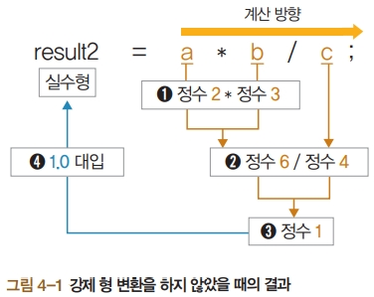
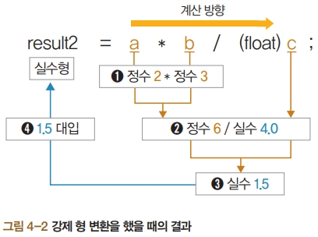
1. 산술 연산자
연산자 우선순위와 강제 형 변환
데이터 형식의 강제 형 변환

Slide 10
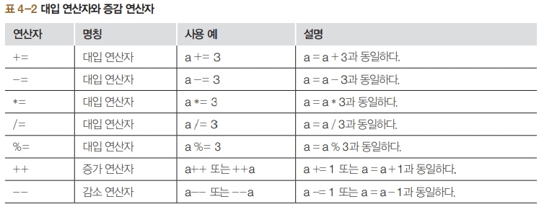
1. 산술 연산자
대입 연산자와 증감 연산자
C에서는 대입 연산자 = 외에도 +=, -=, *=, /=, %=를 사용할 수 있음
값을 1씩 증가 시키는 역할을 하는 ++ 연산자와 1씩 감소시키는 역할을 하는 -- 연산자도 있음

Slide 11
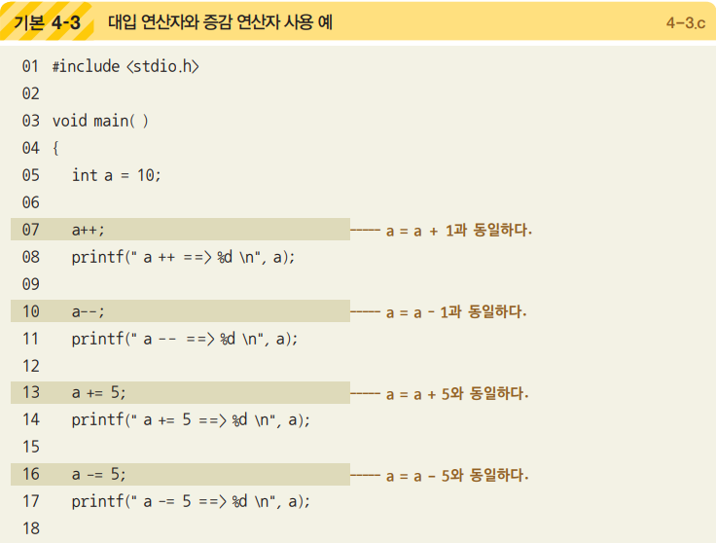
1. 산술 연산자
대입 연산자와 증감 연산자

Slide 12
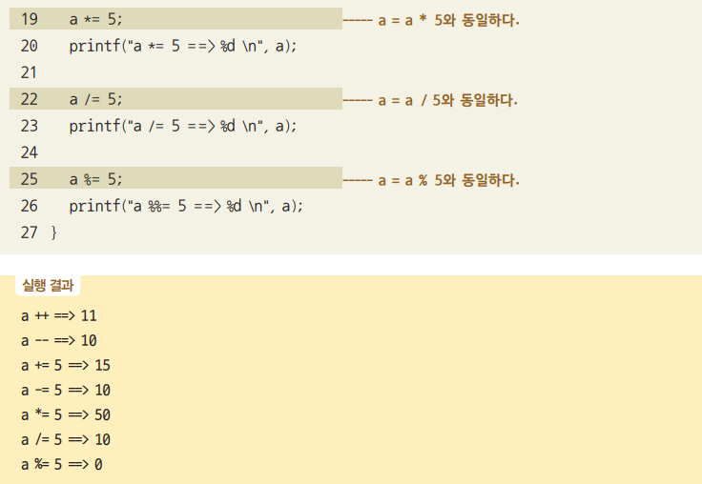
1. 산술 연산자
대입 연산자와 증감 연산자

Slide 13
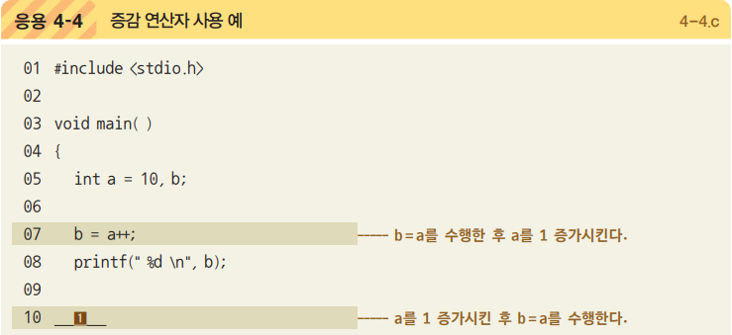
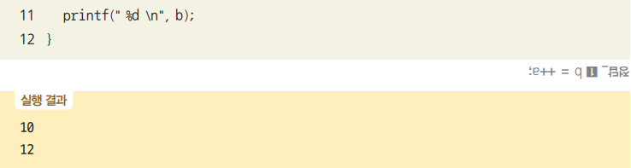
1. 산술 연산자
대입 연산자와 증감 연산자
a++는 ‘a가 있고 a 값을 1 증가시켜라’라는 의미 이고, ++a는 ‘a 값을 1 증가시키고 a가 있다’라는 의미

Slide 14
02
관계 연산자

Slide 15
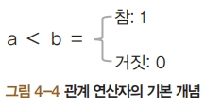
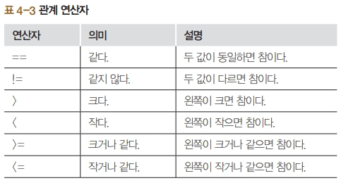
2. 관계 연산자
관계 연산자(또는 비교 연산자)는 어떤 것이 큰지, 작은지, 같은지를 비교하는 것으로 그 결과 는 참(true)이나 거짓(false) 중 하나
조건문(if)이나 반복문(for, while)에서 사용하며 단독으로 사용하는 경우는 별로 없음
일반적으로 참은 1로, 거짓은 0으로 표시

Slide 16
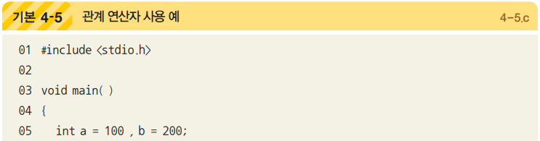
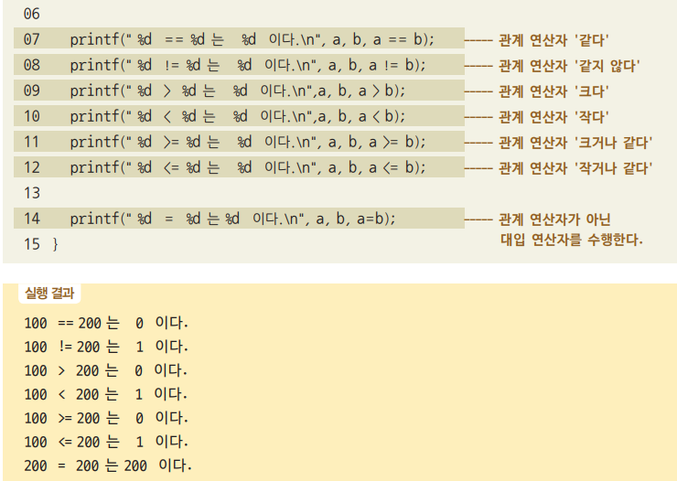
2. 관계 연산자

Slide 17
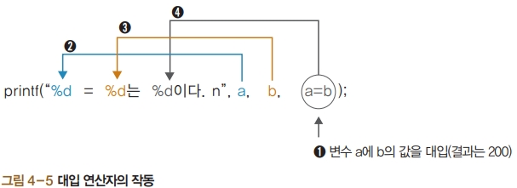
2. 관계 연산자
➊의 a=b는 b의 값을 a에 대입하라는 의미
현재 b에는 200이 들어 있으므로 a에도 200이 대입
그 결과 a=b의 위치에는 200이라는 값이 들어감
➋의 a에는 현재 200이 들어 있으므로 첫 번째 %d에는 200이 대입
➌의 b에도 현재 200이 들어 있으므로 두 번째 %d 에도 200이 대입
➍의 a=b는 200이므로 세 번째 %d에도 200이 대입되어 결국 ‘200 = 200는 200이다.’가 출력

Slide 18
03
논리 연산자

Slide 19

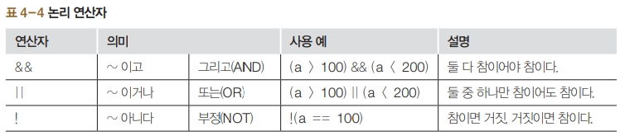
3. 논리 연산자
논리 연산자는 주로 여러 가지 조건을 복합적으로 사용하며 &&(그리고), ||(또는), !(부정)가 쓰임
예를 들어 a라는 값이 100과 200 사이에 들어 있어야 한다면 ‘a는 100보다 크다. 그리고 a는 200보다 작다.’라고 표현할 수 있음
참이 되려면 (a > 100)도 참이 되어야 하고 (a < 200)도 참이 되어야 함
즉 a가 100과 200 사이에 있어야만 두 조건 모두 참이 됨

Slide 20
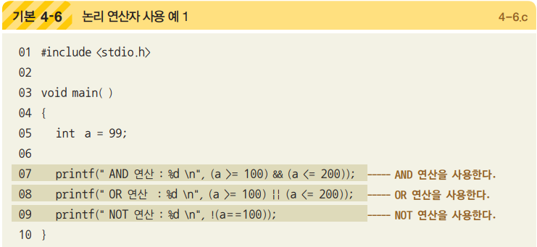
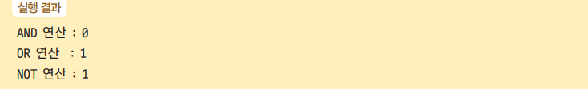
3. 논리 연산자

Slide 21
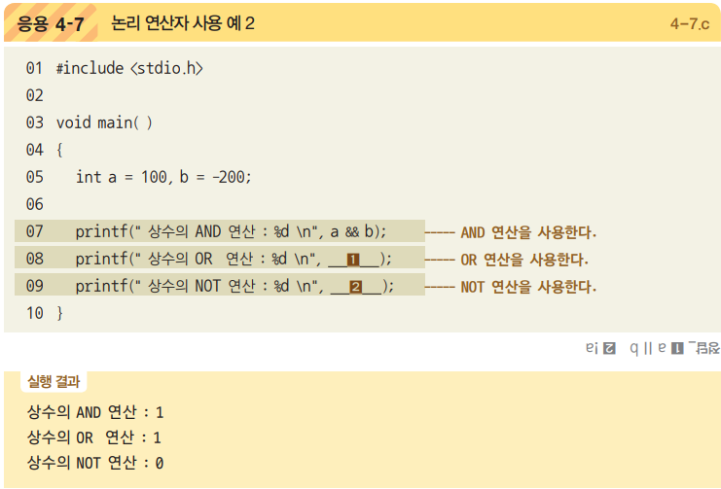
3. 논리 연산자

Slide 22
04
비트 연산자

Slide 23
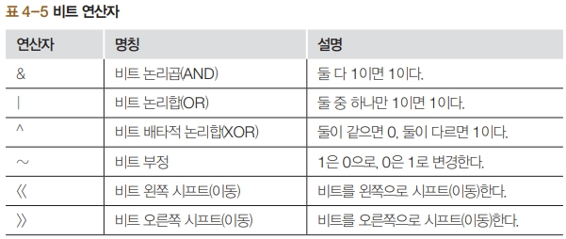
4. 비트 연산자
비트 연산자는 정수나 문자 등을 2진수로 변환한 후 각 자리의 비트끼리 연산을 수행

Slide 24
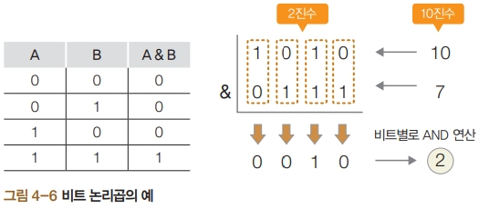
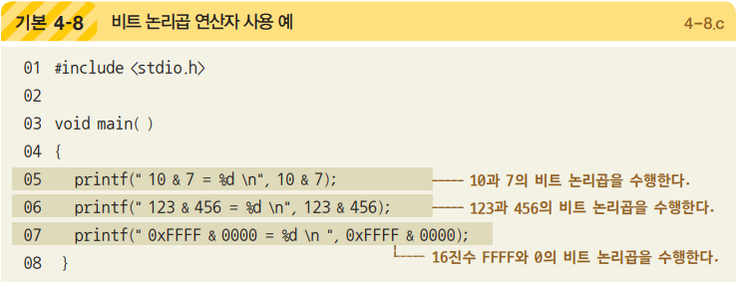
4. 비트 연산자
비트 논리곱(&) 연산자
[그림 4-6]에서 보이듯이 10진수를 2진수로 변환한 후 각 비트마다 AND 연산을 수행

Slide 25
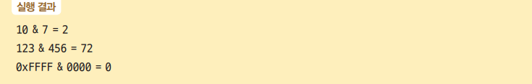
4. 비트 연산자
비트 논리곱(&) 연산자
[기본 4-8] 5행의 10과 7의 연산은 [그림 4-6]과 동일
6행에서는 123의 2진수인 11110112과 456의 2진수인 1110010002의 비트 논리곱 결과가 10010002이므로 10진수로 72
7행에서는 16진수 FFFF(2진수로는 1111 1111 1111 1111)와 0000(2진수로는 0000 0000 0000 0000)의 비트 논리곱 결과인 0이 출력
0과 비트 논리곱을 수행하면 무조건 0이 나온다는 것을 기억할 것

Slide 26
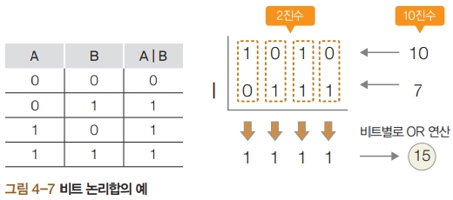
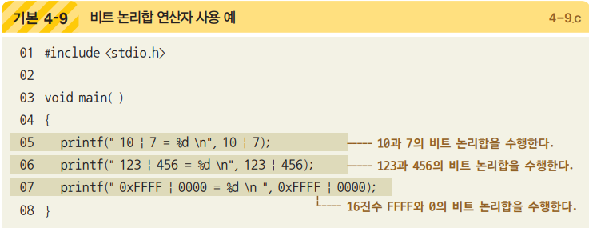
4. 비트 연산자
비트 논리합(|) 연산자

Slide 27
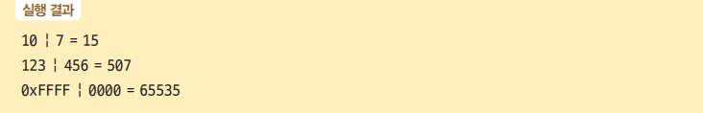
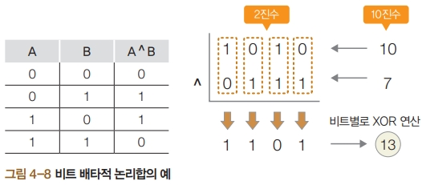
4. 비트 연산자
비트 논리합(|) 연산자
비트 논리합(^) 연산자
비트 배타적 논리합(^)은 두 값이 다르면 1, 같으면 0이 됨
‘참(1) ^ 참(1)’이나 ‘거짓(0) ^ 거짓(0)’이면 결과가 거짓(0)이고, ‘참(1) ^ 거짓(0)’이나 ‘거짓(0) ^ 참(1)’이면 결과가 참(1)

Slide 28
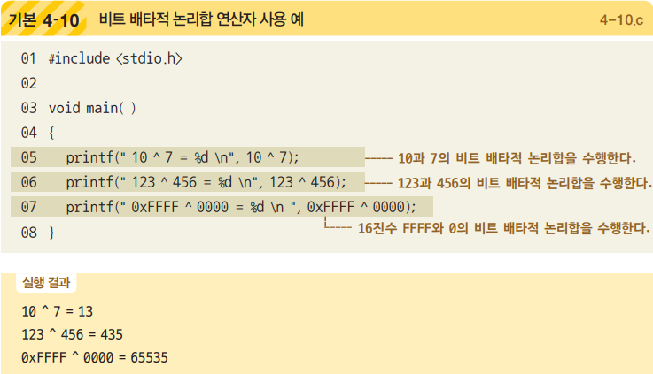
4. 비트 연산자
비트 논리합(^) 연산자

Slide 29
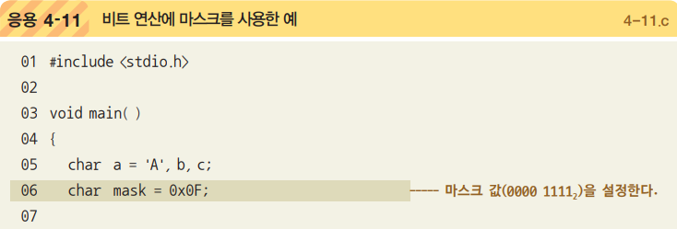
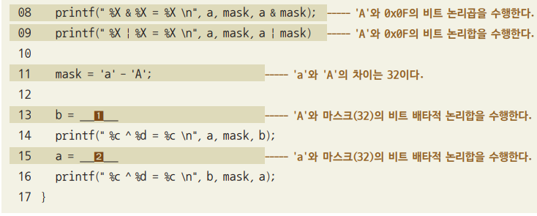
4. 비트 연산자
비트 논리합(^) 연산자

Slide 30
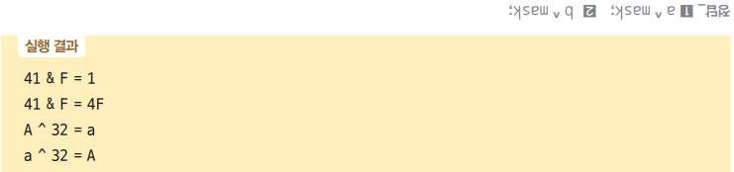
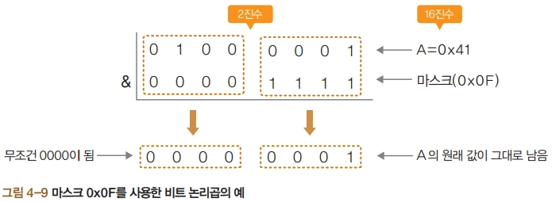
4. 비트 연산자
비트 논리합(^) 연산자
우선 6행에서 마스크 값을 16진수 0x0F16로 선언했는데 이는 2진수로 000011112
비트 논리곱 연산을 진행하면 앞의 4비트는 모두 0000이 되고 뒤의 4비트는 A의 원래 값이 그대로 남음

Slide 31
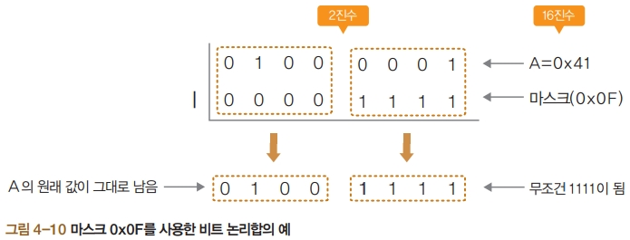
4. 비트 연산자
비트 논리합(^) 연산자
9행의 0x0F로 비트 논리합 연산을 하면 [그림 4-10]과 같이 앞의 4비트는 A의 원래 값이 그대로 남고 뒤의 4비트는 무조건 1111

Slide 32
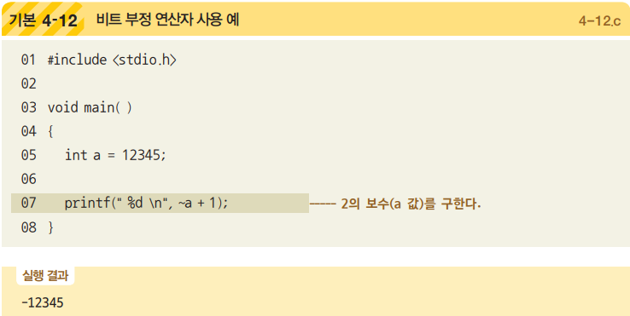
4. 비트 연산자
비트 부정(~) 연산자
비트 부정 연산자(또는 보수 연산자)는 두 수를 연산하는 것이 아니라 하나의 수를 가지고 각 비트를 반대로 만드는 연산자
모든 0은 1로, 모든 1은 0으로 바꿈
이렇게 반전된 값을 ‘1의 보수’라고 하며, 그 값에 1을 더한 값을 ‘2의 보수’라고 함

Slide 33
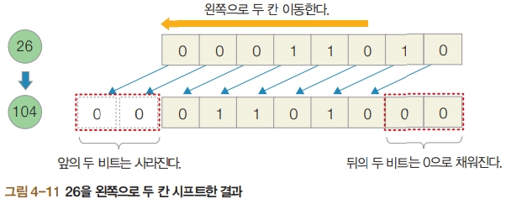
4. 비트 연산자
비트 왼쪽 시프트(<<) 연산자
비트 왼쪽 시프트 연산자는 나열된 비트를 왼쪽으로 시프트(shift)하는 연산자
왼쪽으로 두 칸 이동했으므로 앞의 두 00이 떨어져 나가고 비어 있는 뒤의 두 칸에는 00이 채워짐
왼쪽으로 1회 시프트할 때는 2¹을, 2회 시프트할 때는 2²을, 3회 시프트 할 때는 2³을 곱하는 셈

Slide 34
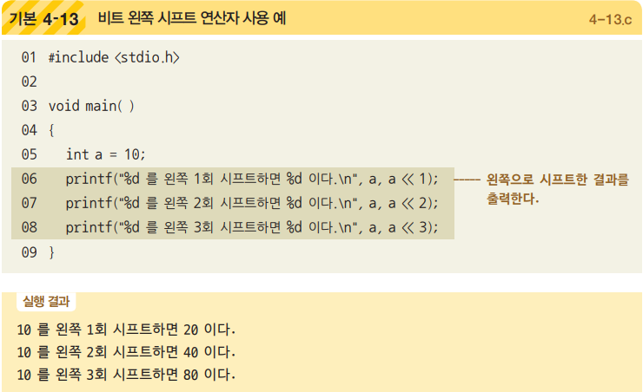
4. 비트 연산자
비트 왼쪽 시프트(<<) 연산자

Slide 35
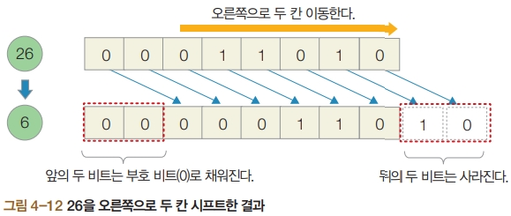
4. 비트 연산자
비트 오른쪽 시프트(>>) 연산자
비트 오른쪽 시프트 연산자는 나열된 비트를 오른쪽으로 시프트하는 연산자
오른쪽으로 1회 시프트할 때는 2¹으로, 2회 시프트할 때는 2²으로, 3회 시프트할 때는 2³으로 나누는 원리

Slide 36
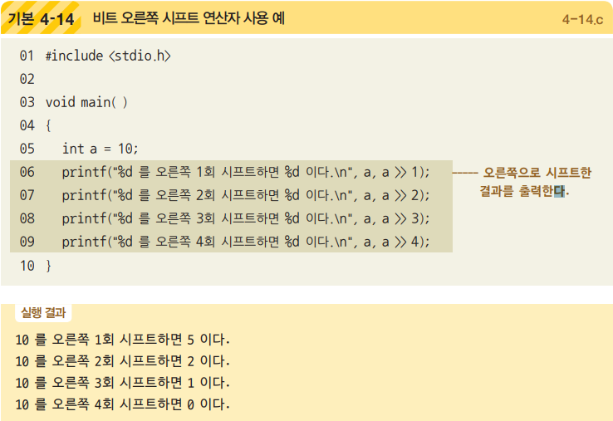
4. 비트 연산자
비트 오른쪽 시프트(>>) 연산자

Slide 37
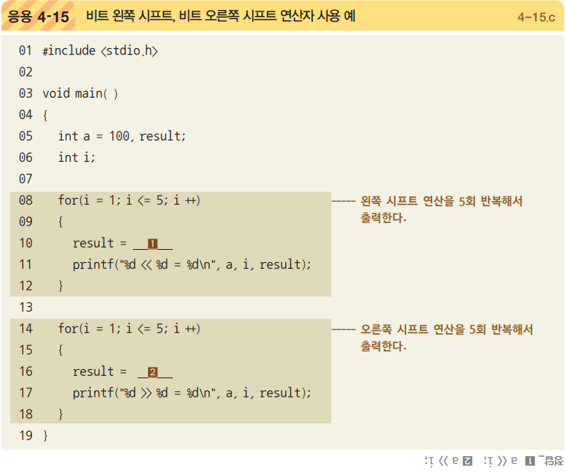
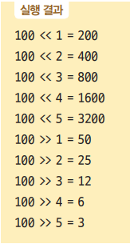
4. 비트 연산자
비트 오른쪽 시프트(>>) 연산자

Slide 38
05
연산자 우선순위

Slide 39
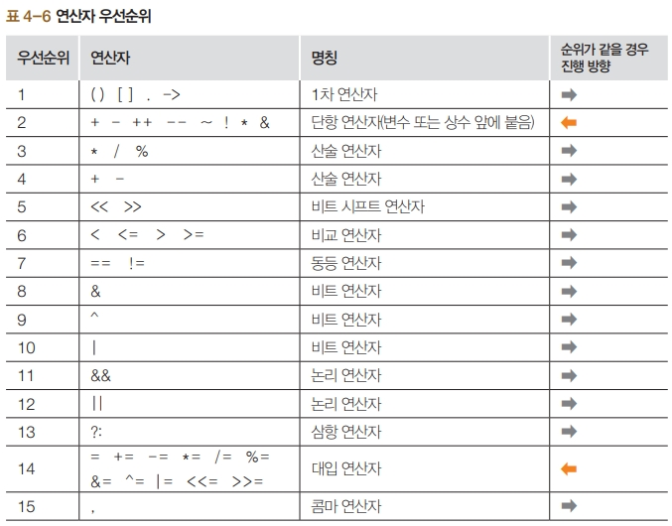
5. 연산자 우선순위

Slide 40
*
예제 모음

Slide 41
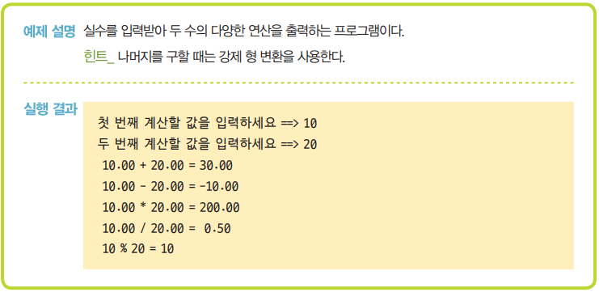
[예제모음 08] 입력된 두 실수의 산술 연산

Slide 42
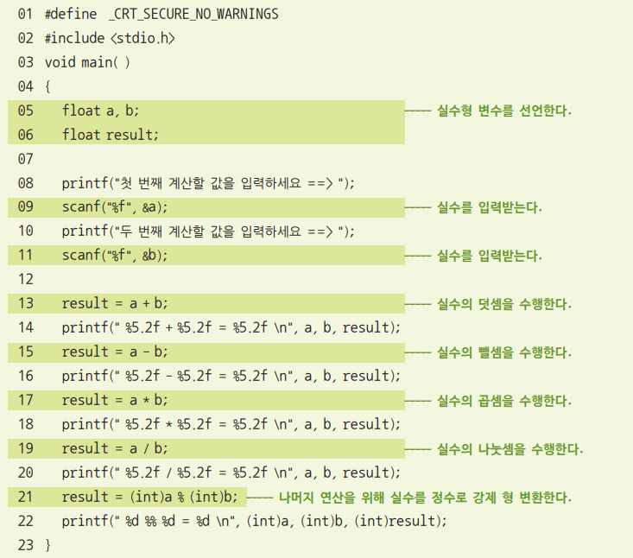
[예제모음 08] 입력된 두 실수의 산술 연산

Slide 43
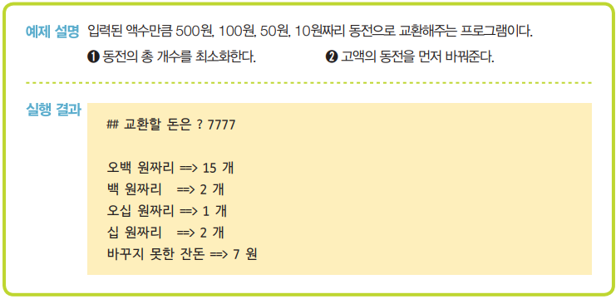
[예제모음 09] 동전 교환 프로그램

Slide 44
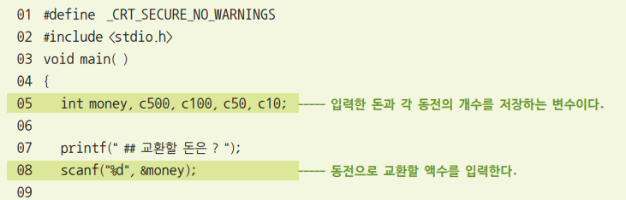
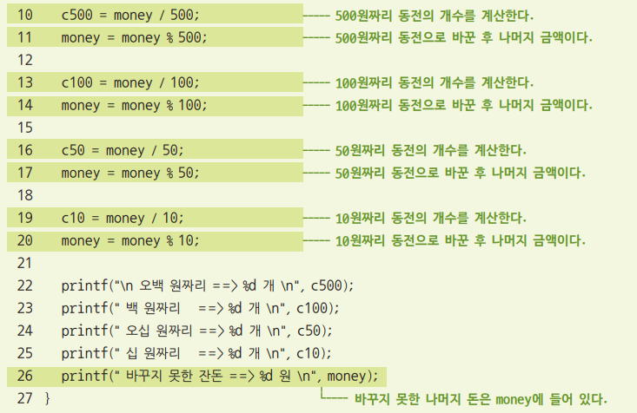
[예제모음 09] 동전 교환 프로그램

Slide 45
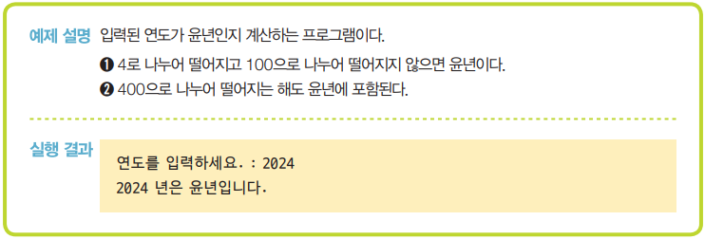
[예제모음 10] 윤년 계산 프로그램

Slide 46

[예제모음 10] 윤년 계산 프로그램

Slide 47
감사합니다!

